Slide 1
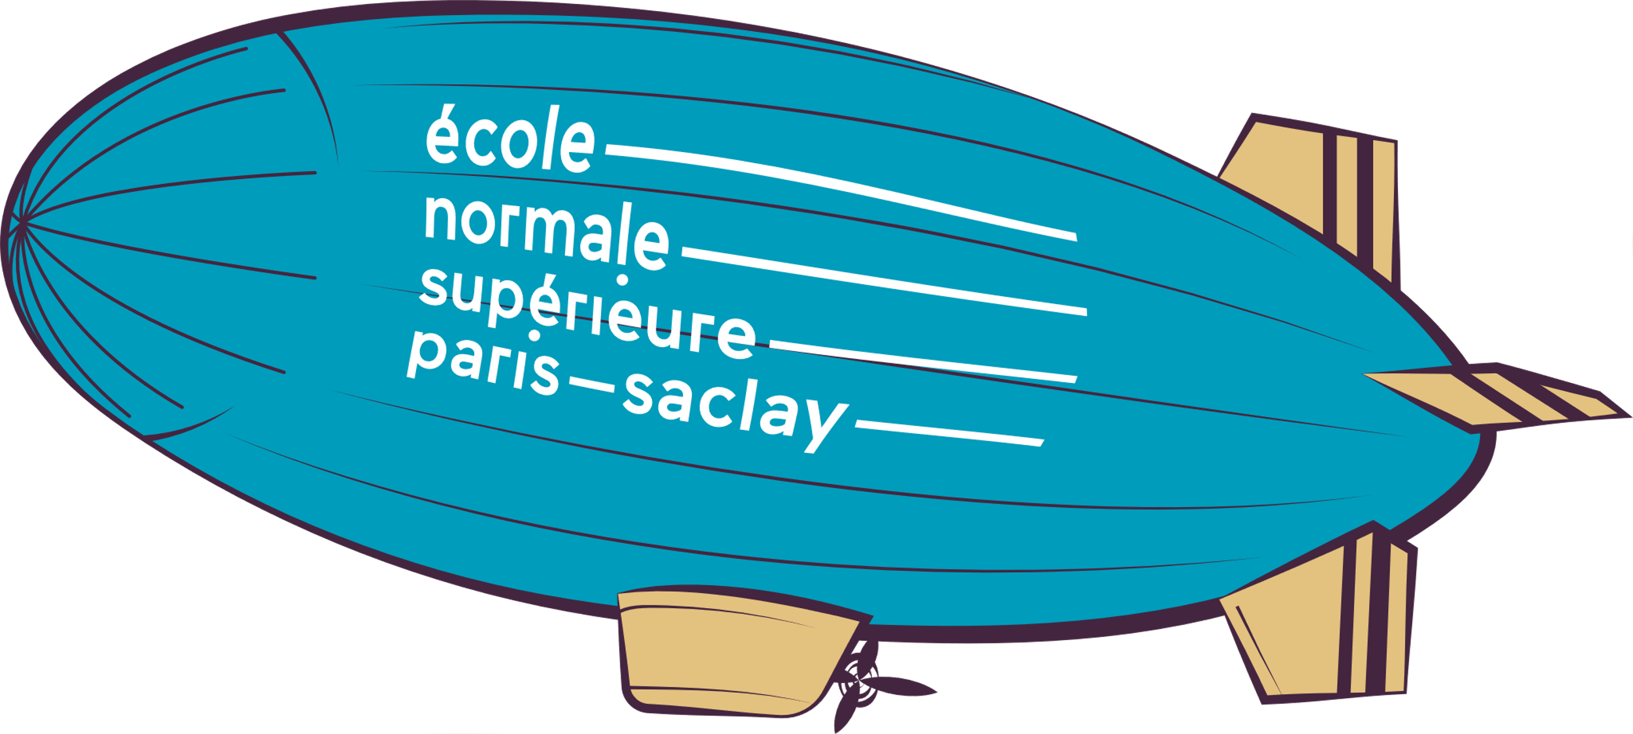
Étude théorique
Étude pratique sur le moteur actuel
Recherche de nouveaux moteurs et variateurs
Conclusion et annexes
1
Projet CoBRA : Cinématique de vol
Tancrède WLODYKA, Enzo HENRY
Antoine HUET, Antoine TRENTIN
Lucas DESPAGNE, Jérémy MAZOYER
Défi SAPHIRE 2024-2025
Projet CoBRA : Cinématique

Slide 2
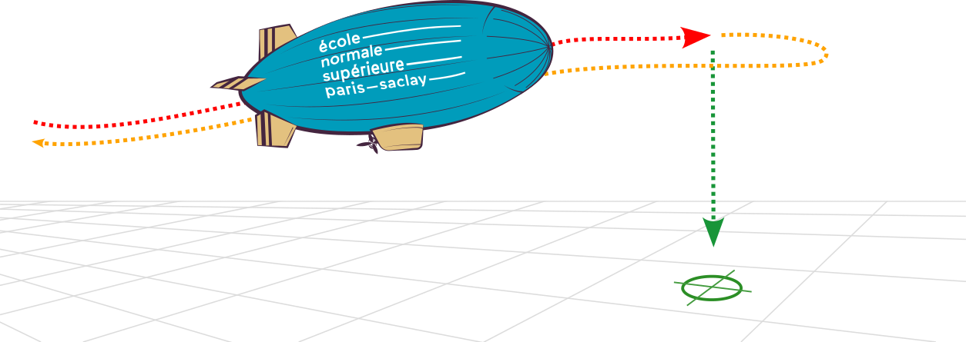
Étude théorique
Étude pratique sur le moteur actuel
Recherche de nouveaux moteurs et variateurs
Conclusion et annexes
2
Mise en contexte
Figure 0 – Illustration du projet CoBRA et de l’objectif de cette année
Défi SAPHIRE 2024-2025
Projet CoBRA : Cinématique

Slide 3
Étude théorique
Étude pratique sur le moteur actuel
Recherche de nouveaux moteurs et variateurs
Conclusion et annexes
3
Objectifs et sommaire
Sélection d’une cinématique de propulsion ainsi qu’un convertisseur adapté
Sommaire :
Étude théorique
  Choix de la cinématique
  Étude de traînée et de force à déployer
  Vérification par une simulation
Étude pratique sur le moteur actuel
Recherche de nouveaux moteurs et variateurs
Conclusion
Défi SAPHIRE 2024-2025
Projet CoBRA : Cinématique

Slide 4
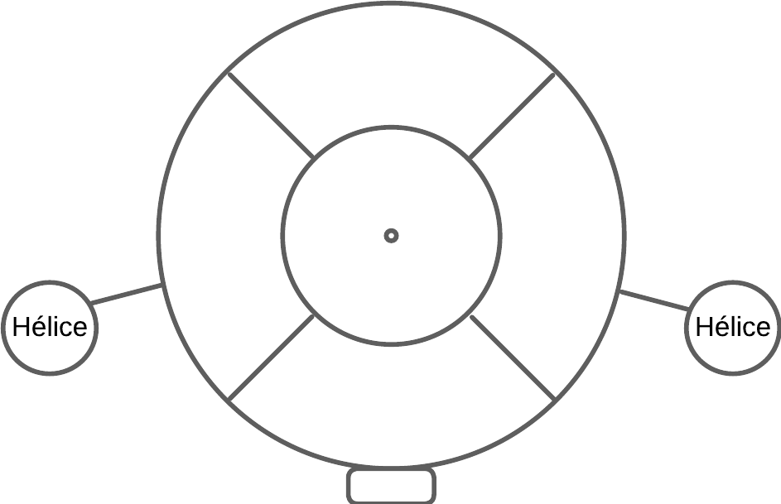
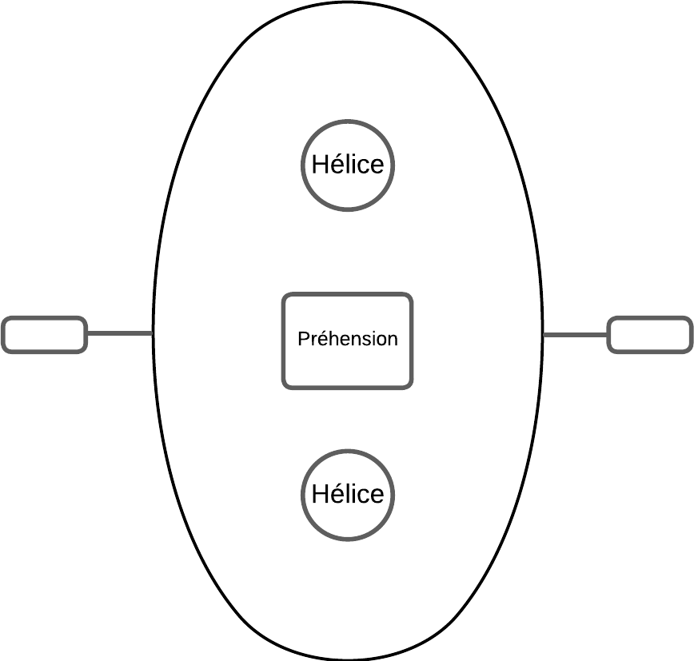
Étude théorique
Étude pratique sur le moteur actuel
Recherche de nouveaux moteurs et variateurs
Conclusion et annexes
3
Choix de la cinématique – Équipe 1
Hélice
Hélice
Hélice
Deux hélices sur les flancs du dirigeable, pour pouvoir contrôler l’avancement, et l’axe de lacet
Deux hélices sous le dirigeable pour aider à l’élévation du dirigeable, à sa stabilité avec le système de préhension, et permettre un contrôle sur l’axe de tangage
Défi SAPHIRE 2024-2025
Projet CoBRA : Cinématique

Slide 5
Étude théorique
Étude pratique sur le moteur actuel
Recherche de nouveaux moteurs et variateurs
Conclusion et annexes
3
Choix de la cinématique – Équipe 1
Hélice
Hélice
Hélice
Défi SAPHIRE 2024-2025
Projet CoBRA : Cinématique

Slide 6

Étude théorique
Étude pratique sur le moteur actuel
Recherche de nouveaux moteurs et variateurs
Conclusion et annexes
3
Choix de la cinématique – Équipe 3
z
y
x
Hélice
Hélice
Hélice
Préhension
x
Hélice
Hélice
y
Hélice
z
Vue de face
Vue de dessous
Défi SAPHIRE 2024-2025
Projet CoBRA : Cinématique

Slide 7
Étude théorique
Étude pratique sur le moteur actuel
Recherche de nouveaux moteurs et variateurs
Conclusion et annexes
3
Choix de la cinématique – Équipe 3
Avantages | Inconvénients
4 mobilités dont déplacement latéral important pour le positionnement lors de la préhension | 5 moteurs → masse supplémentaire 5 moteurs pour 4 mobilités
Système robuste (rigide, fiable)
Dégagement de la zone de préhension | Moteur supplémentaire
Positionnement des moteurs d’avance pour une meilleure efficacité, meilleure stabilité | Structure supplémentaire
Défi SAPHIRE 2024-2025
Projet CoBRA : Cinématique

Slide 8

Étude théorique
Étude pratique sur le moteur actuel
Recherche de nouveaux moteurs et variateurs
Conclusion et annexes
3
III. Recherche de nouveaux moteurs et variateurs
Cahier des charges | Critères | Niveaux
Vitesse | Maximum | 3km/h
Défi SAPHIRE 2024-2025
Projet CoBRA : Cinématique

Slide 9
Étude théorique
Étude pratique sur le moteur actuel
Recherche de nouveaux moteurs et variateurs
Conclusion et annexes
3
III. Recherche de nouveaux moteurs et variateurs
Pulsar Choki Pro 2200KV | Nouveau Moteur | AS2303 F3P 2300 KV
m=29g | Réduction de masse | m=16,9g
Puissance surdimensionnée, 2200KV | Puissance moindre | 2300KV
Variateur simple | Commande double variateur | QuicRun-WP-Mini25-ESC_Manual
Défi SAPHIRE 2024-2025
Projet CoBRA : Cinématique

Slide 10
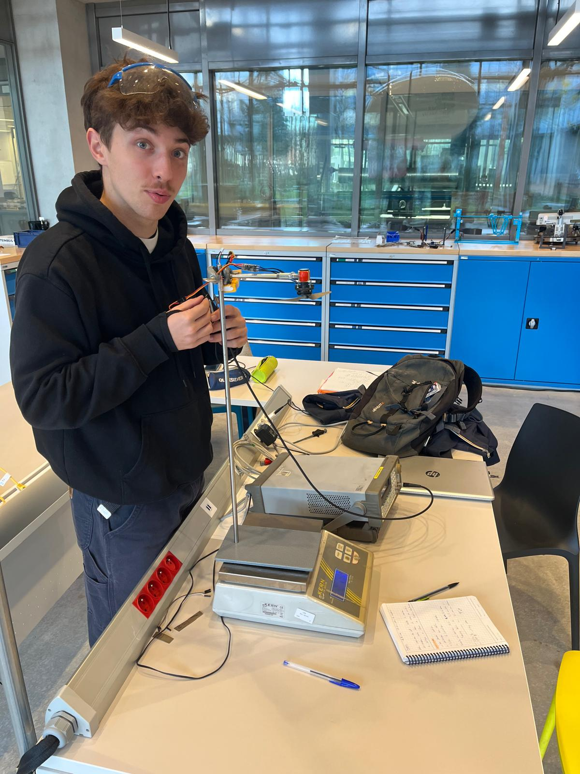
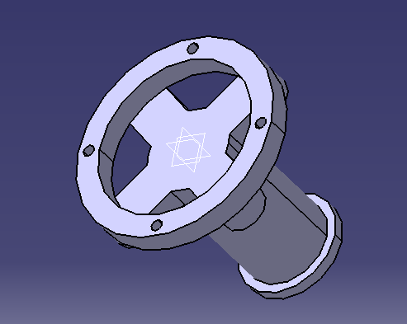
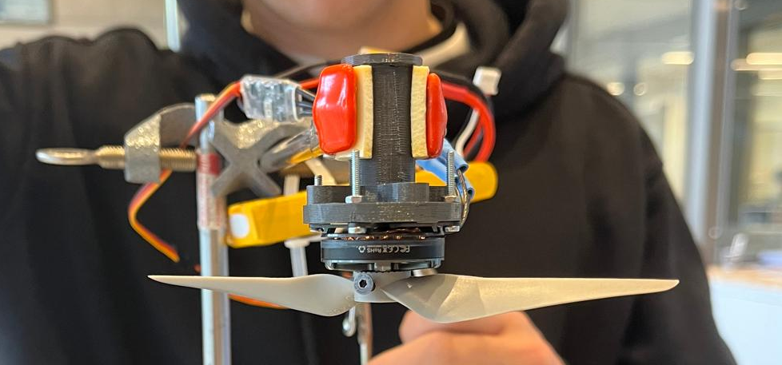
Étude théorique
Étude pratique sur le moteur actuel
Recherche de nouveaux moteurs et variateurs
Conclusion et annexes
3
III. Recherche de nouveaux moteurs et variateurs
Défi SAPHIRE 2024-2025
Projet CoBRA : Cinématique

Slide 11
Étude théorique
Étude pratique sur le moteur actuel
Recherche de nouveaux moteurs et variateurs
Conclusion et annexes
3
III. Recherche de nouveaux moteurs et variateurs
Hélice 5/5 | Hélice | Balance | Moteur dans flux | Poussée(g)
1 | + | C | + | 190
2 | - | T | - | -125
3 | - | C | - | 130
4 | + | T | + | -175
T Motor – AS2303 F3P 2300 kV
Défi SAPHIRE 2024-2025
Projet CoBRA : Cinématique

